Slide 1
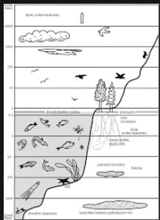
SYSTÉM organizmov
Mgr. I. Sokolská

Slide 2
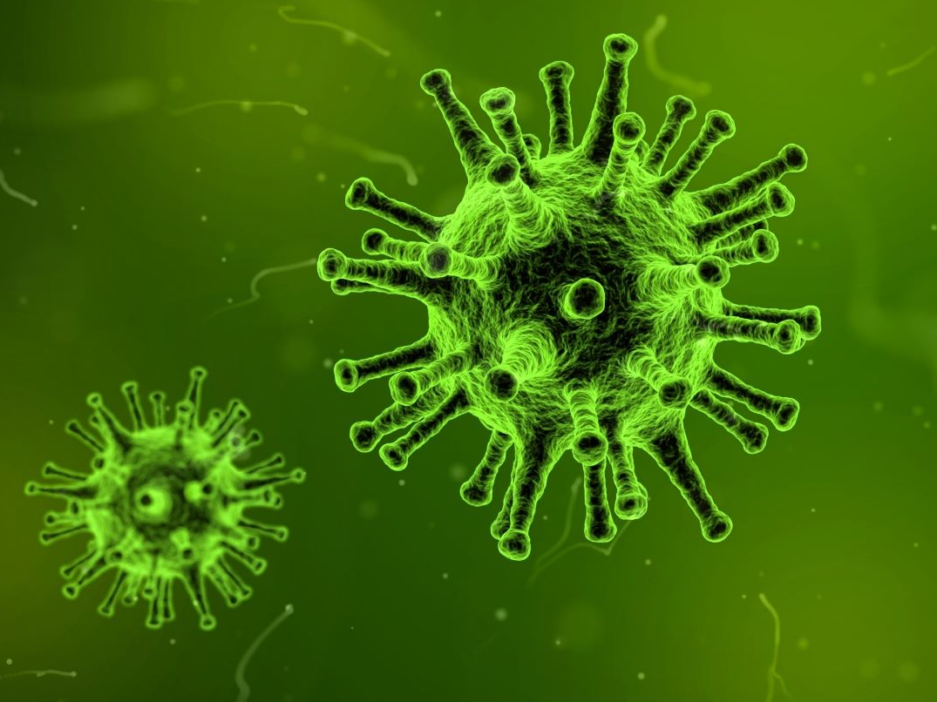
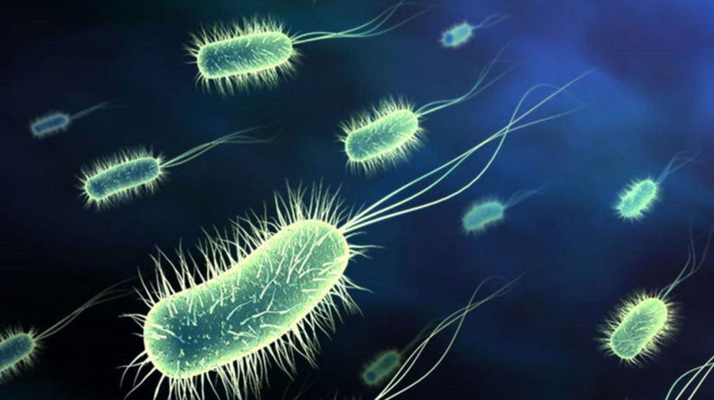
Čo vidíme na obrázkoch?
Obr.1.
Obr.2.

Slide 3
SYSTÉM (taxonómia)
RÍŠA
ODDELENIE
I. NEBUNKOVÉ ORGANIZMY
(Subcellulata)
-vírusy (VIRA)
II. PRVOBUNKOVÉ ORGANIZMY
(Protocellulata)
-baktérie (Bacteria)
-Sinice (Cyanophyta)
-Prochlorofyty
III. JEDNOBUNKOVÉ ORGANIZMY = PRVOKY
IV. Rastliny (Plantae)
V. Huby (Fungi)
VI. Živočíchy (Animalia)

